Slide 1




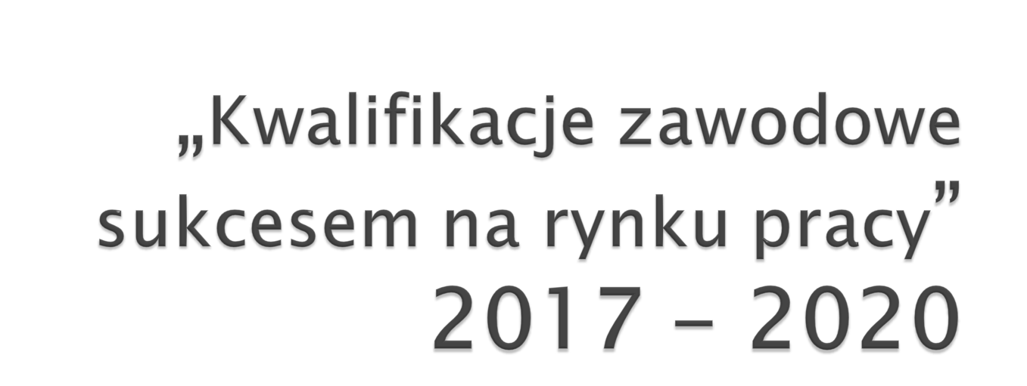
Projekt współfinansowany ze środków Unii Europejskiej w ramach Europejskiego Funduszu Społecznego

Slide 2
Dla kogo?
uczniowie techników
uczniowie zasadniczych szkół zawodowe
kadra nauczycielska
Projekt współfinansowany ze środków Unii Europejskiej w ramach Europejskiego Funduszu Społecznego

Slide 3
Oferta dla uczniów
Doradztwo zawodowe
Kursy uzupełniające kwalifikacje zawodowe
Kursy zawodowe
Staże i praktyki
Zajęcia dydaktyczno – wyrównawcze
Stypendia dla najzdolniejszych
Klasy patronackie
Warsztaty
Projekt współfinansowany ze środków Unii Europejskiej w ramach Europejskiego Funduszu Społecznego

Slide 4
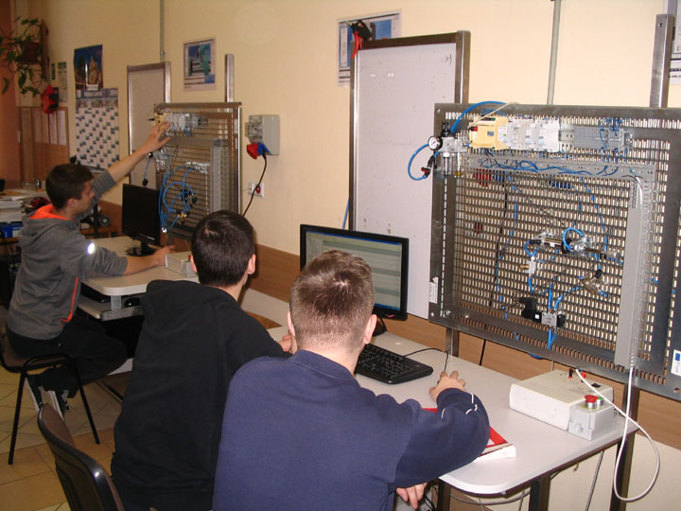
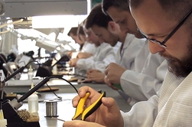
Oferta dla nauczycieli
Branża elektryczno - elektroniczna
Studia podyplomowe - Mechatronika w edukacji
Kurs lutowania naprawy pakietów elektronicznych
Projekt współfinansowany ze środków Unii Europejskiej w ramach Europejskiego Funduszu Społecznego

Slide 5
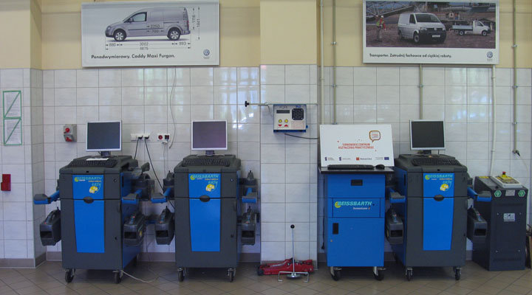
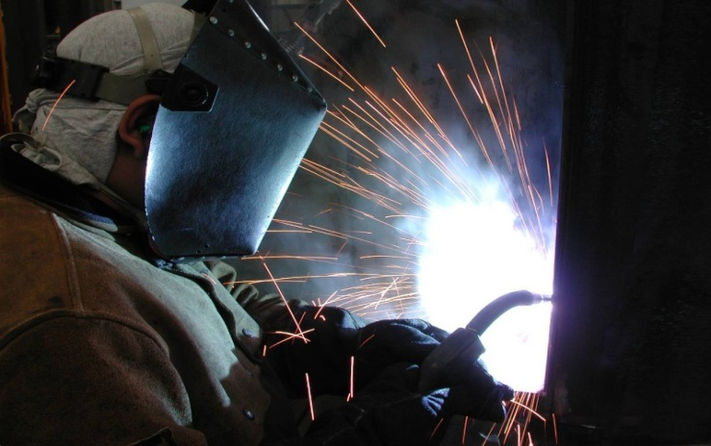
Oferta dla nauczycieli
Branża mechaniczna i górniczo - hutnicza
Studia podyplomowe – Diagnostyka samochodowa
Kurs diagnosty
Kurs technologa, programisty
Kurs spawacza tworzyw sztucznych
Kurs spawacza plazmowego
Projekt współfinansowany ze środków Unii Europejskiej w ramach Europejskiego Funduszu Społecznego

Slide 6
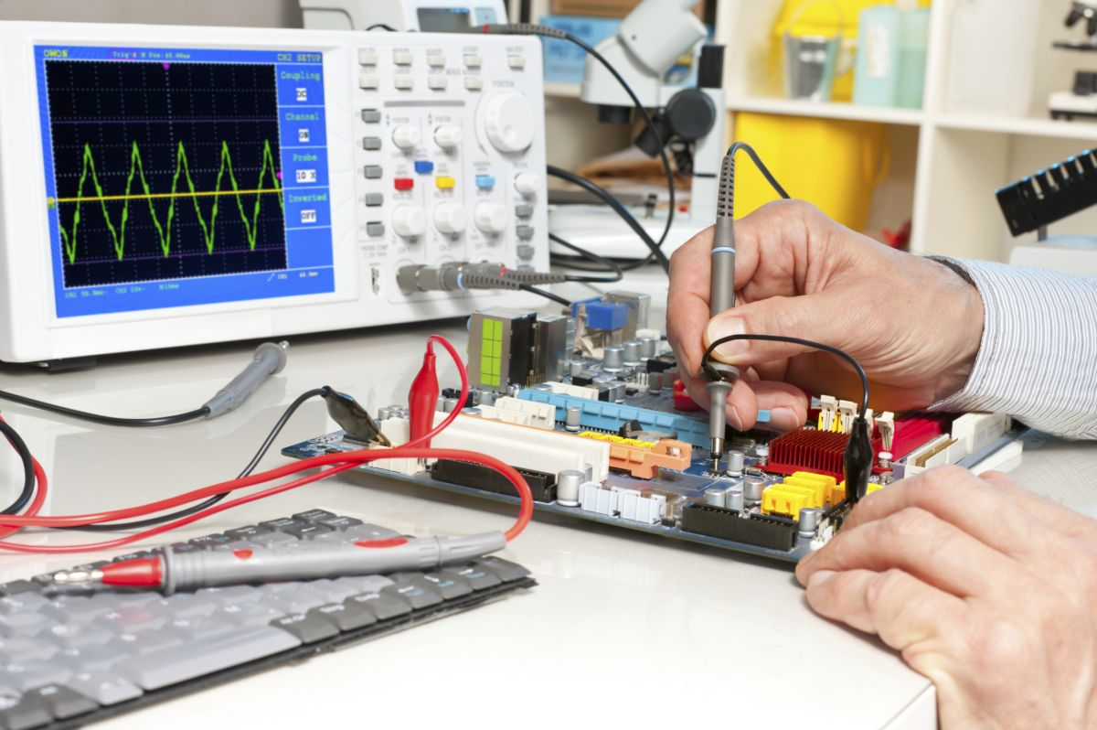
Kursy zawodowe uzupełniające
Branża elektryczno – elektroniczna
- Wykonywanie instalacji urządzeń elektronicznych E.6
- Montaż i konserwacja maszyn i urządzeń elektrycznych E.7
- Projektowanie lokalnych sieci komputerowych i administrowanie sieciami E.13
- Montaż systemów mechatronicznych E.3
- Montaż i eksploatacja komputerów osobistych oraz urządzeń peryferyjnych E.12
Tworzenie aplikacji internetowych i baz danych oraz administrowanie bazami E.14
Projekt współfinansowany ze środków Unii Europejskiej w ramach Europejskiego Funduszu Społecznego

Slide 7
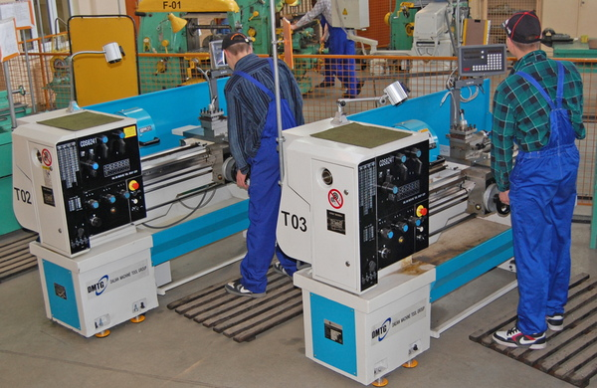
Kursy zawodowe uzupełniające
Branża mechaniczna i górniczo – hutnicza
- Diagnozowanie oraz naprawa elektr. i elektronicznych układów pojazd. sam. M.12
- Użytkowanie obrabiarek skrawających M.13
Projekt współfinansowany ze środków Unii Europejskiej w ramach Europejskiego Funduszu Społecznego

Slide 8
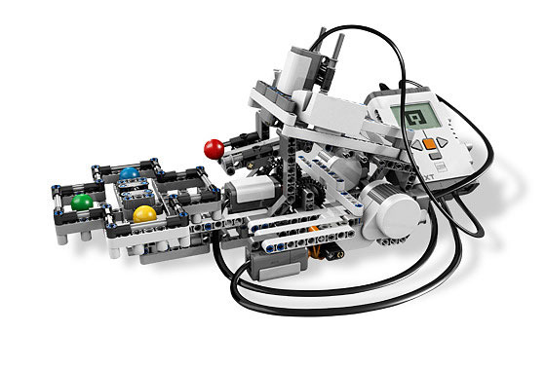
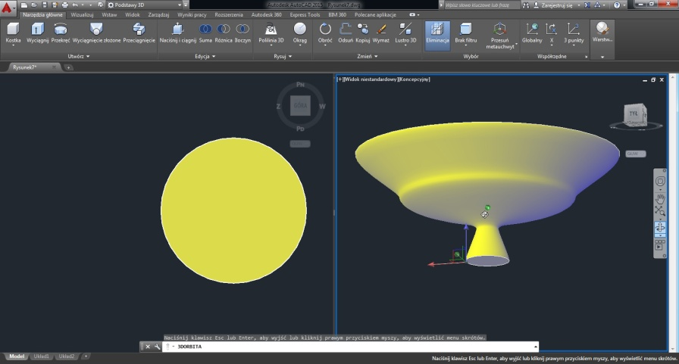
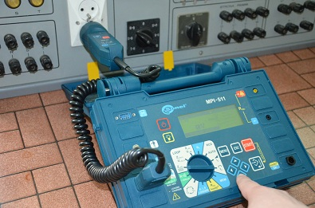
Kursy zawodowe
Branża elektryczno – elektroniczna
- Kurs dla elektryków SEP,
- Kurs programowania sterowników PLC,
- Kurs programowania robotów,
- Kursu lutowania i naprawy pakietów elektronicznych,
- Kurs projektowania Auto-CAD
Projekt współfinansowany ze środków Unii Europejskiej w ramach Europejskiego Funduszu Społecznego

Slide 9
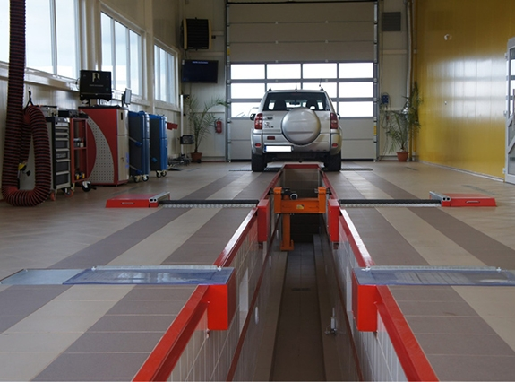
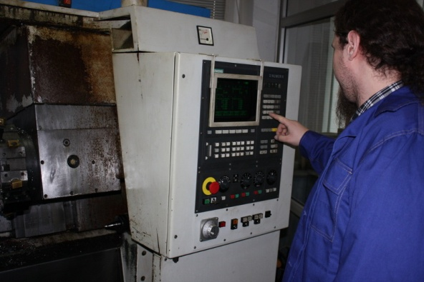
Kursy zawodowe
Branża mechaniczna i górniczo – hutnicza
- Kurs operatora obrabiarek sterowanych numerycznie,
- Kurs Technologa, programisty obrabiarek sterowanych numerycznie,
- Kurs spawania metodą MAG,
- Kurs spawania metodą TIG,
- Kurs Diagnostów samochodowych.
Projekt współfinansowany ze środków Unii Europejskiej w ramach Europejskiego Funduszu Społecznego

Slide 10

Zajęcia dydaktyczno - wyrównawcze
język angielski branżowy
język niemiecki branżowy
zajęcia ICT
Projekt współfinansowany ze środków Unii Europejskiej w ramach Europejskiego Funduszu Społecznego

Slide 11
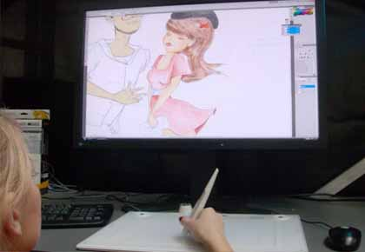

Warsztaty
Programowanie C oraz C++
Grafika i animacja 3D
Systemy teleinformatyczne w transporcie
Funkcjonowanie przedsiębiorstwa transportowego
Projekt współfinansowany ze środków Unii Europejskiej w ramach Europejskiego Funduszu Społecznego

Slide 12




Zapraszamy do Biura Projektu:
TCKPiU
ul. Szujskiego 13
w Tarnowie
Tel. 14 656 - 31 – 82
Projekt współfinansowany ze środków Unii Europejskiej w ramach Europejskiego Funduszu Społecznego

